Slide 1
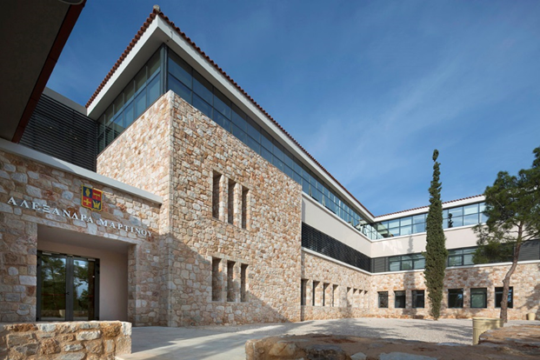
EΝΗΜΕΡΩΣΗ ΓΟΝΕΩΝ Α΄ ΓΥΜΝΑΣΙΟΥ 2020-2021

Slide 2
ΓΥΜΝΑΣΙΟ ΚΟΛΛΕΓΙΟΥ ΨΥΧΙΚΟΥ
ΔΙΕΥΘΥΝΤΡΙΑ & ΜΥP COORDINATOR ΝΙΚΟΛΕΤΑ ΚΑΝΕΛΛΗ ΑΝΑΠΛΗΡΩΤΗΣ ΔΙΕΥΘΥΝΤΗΣ ΛΕΩΝΙΔΑΣ ΚΑΙΣΑΡΗΣ ΥΠΟΔΙΕΥΘΥΝΤΡΙΑ
ΜΠΕΤΤΥ ΠΡΙΟΒΟΛΟΥ
Notes:
Insert picture/right click/send to back

Slide 3
ΚΟΛΛΕΓΙΟ ΨΥΧΙΚΟΥ - ΓΥΜΝΑΣΙΟ
Οι εγκαταστάσεις μας
«ΒΑΣΙΛΕΙΑ»
Αίθουσες διδασκαλίας Α΄ Γυμνασίου
Εργαστήρια Φυσικών Επιστημών
Γραφείο Υποδιευθύντριας
Γραφείο Καθηγητών
Γραμματεία Α΄ Γυμνασίου
Γραφείο Συμβουλευτικής

Slide 4
ΚΟΛΛΕΓΙΟ ΨΥΧΙΚΟΥ - ΓΥΜΝΑΣΙΟ
Οι εγκαταστάσεις μας
«ΑΛΕΞΑΝΔΡΑ ΜΑΡΤΙΝΟΥ»
Αίθουσες διδασκαλίας Β΄ & Γ΄ Γυμνασίου
Εργαστήρια Η/Υ, Τεχνολογίας, Μουσικής & Καλλιτεχνικών
Γραφείο Διευθύντριας
Γραφείο Αναπληρωτή Διευθυντή
Γραμματεία Β΄& Γ΄ Γυμνασίου
Γραφείο Μαθησιακής Στήριξης
Αίθουσα συνεδριάσεων (IC Hall)
Χώροι συνάντησης γονέων με καθηγητές

Slide 5
ΩΡΟΛΟΓΙΟ ΠΡΟΓΡΑΜΜΑ ΣΧΟΛΙΚΟΥ ΕΤΟΥΣ 2020 – 2021
ΔΕΥΤΕΡΑ | ΤΡΙΤΗ | ΤΕΤΑΡΤΗ | ΠΕΜΠΤΗ | ΠΑΡΑΣΚΕΥΗ
1^{η} | 1^{η} | 1^{η} | 1^{η} | 1^{η}
08:30 – 09:15 | 8:30 - 9:15 | 8:30 - 9:15 | 8:30 - 9:15 | 8:30 - 9:15
2^{η} | 2^{η} | 2^{η} | 2^{η} | 2^{η}
09:20 - 10:05 | 9:20 - 10:05 | 9:20 - 10:05 | 9:20 - 10:05 | 9:20 - 10:05
3^{η} | 3^{η} | 3^{η} | 3^{η} | 3^{η}
10:10 - 10:55 | 10:10 - 10:55 | 10:10 - 10:55 | 10:10 - 10:55 | 10:10 - 10:55
Διαλ. 10:55 - 11:10 | Διαλ. 10:55 - 11:10 | Διαλ. 10:55 - 11:10 | Διαλ. 10:55 - 11:10 | Διαλ. 10:55 - 11:10
4^{η} | 4^{η} | 4^{η} | 4^{η} | 4^{η}
11:10 - 11:55 | 11:10 - 11:55 | 11:10 - 11:55 | 11:10 - 11:55 | 11:10 - 11:55
5^{η} | 5^{η} | 5^{η} | 5^{η} | 5^{η}
12:00 - 12:45 | 12:00 - 12:45 | 12:00 - 12:45 | 12:00 - 12:45 | 12:00 - 12:45
6^{η} | 6^{η} | 6^{η} | 6^{η} | 6^{η}
12:50 - 13:30 | 12:50 - 13:30 | 12:50 - 13:30 | 12:50 - 13:30 | 12:50 - 13:30
Διαλ. 13:30 - 14:00 | Διαλ. 13:30 - 14:00 | Διαλ. 13:30 - 14:00 | Διαλ. 13:30 - 14:00 | Διαλ. 13:30 - 14:00
7^{η} | 7^{η} | 7^{η} | 7^{η} | 7^{η}
14:00 - 14:40 | 14:00 - 14:40 | 14:00 - 14:40 | 14:00 - 14:40 | 14:00 - 14:40
 | 8^{η} |  | 8^{η} | 8^{η}
14:45 - 15:25 Ε.Ζ. | 14:45 - 15:25 |  | 14:45 - 15:25 | 14:45 - 15:25
ΣΧΟΛ. 15:40 | ΣΧΟΛ. 15:40 | ΣΧΟΛ. 14:55 | ΣΧΟΛ. 15:40 | ΣΧΟΛ. 15:40

Slide 6
 | ΜΑΘΗΜΑΤΑ | ΔΙΔ. ΩΡΕΣ | ΥΠΕΠΘ | Κ.Ψ.
1 | ΓΛΩΣΣΙΚΗ ΔΙΔΑΣΚΑΛΙΑ | 3 | 3
2 | ΝΕΟΕΛΛΗΝΙΚΗ ΛΟΓΟΤΕΧΝΙΑ | 2 | 2
3 | ΑΡΧΑΙΑ ΕΛΛΗΝΙΚΗ ΓΛΩΣΣΑ | 2 | 2
4 | ΑΡΧΑΙΑ ΕΛΛΗΝΙΚΑ ΚΕΙΜΕΝΑ ΑΠΟ ΜΤΦ | 2 | 2
5 | ΙΣΤΟΡΙΑ | 2 | 2
6 | ΘΡΗΣΚΕΥΤΙΚΑ | 2 | 2
7 | ΜΑΘΗΜΑΤΙΚΑ | 4 | 4
8 | ΦΥΣΙΚΗ | 1 | 1
9 | ΒΙΟΛΟΓΙΑ | 2 | 1 | +1
10 | ΓΕΩΓΡΑΦΙΑ | 1 | 1
11 | ΟΙΚΙΑΚΗ ΟΙΚΟΝΟΜΙΑ (στα αγγλικά) | 1 | 1
12 | ΑΓΓΛΙΚΑ | 5 | 2 | +3
13 | ΓΑΛΛΙΚΑ / ΓΕΡΜΑΝΙΚΑ | 2 | 2
14 | ΦΥΣΙΚΗ ΑΓΩΓΗ | 4 | 2 | +2
15 | ΤΕΧΝΟΛΟΓΙΑ (στα αγγλικά) | 1 | 1
16 | ΠΛΗΡΟΦΟΡΙΚΗ (στα αγγλικά) | 2 | 2
17 | ΜΟΥΣΙΚΗ (στα αγγλικά) | 1 | 1
18 | ΚΑΛΛΙΤΕΧΝΙΚΑ | 1 | 1
 | ΣΥΝΟΛΟ ΔΙΔΑΚΤΙΚΩΝ ΩΡΩΝ | 38 ώρες | 32 ώρες | +6 ώρες
ΚΟΛΛΕΓΙΟ ΨΥΧΙΚΟΥ - ΓΥΜΝΑΣΙΟ
Διδακτικές Ώρες

Slide 7
ΚΟΛΛΕΓΙΟ ΨΥΧΙΚΟΥ - ΓΥΜΝΑΣΙΟ
Υποδοχή μαθητών Α΄ Γυμνασίου
Καθηγητές Σύμβουλοι τμήματος
Κοινωνική Ζωή
Ψυχοπαιδαγωγικό Τμήμα (Συμβουλευτική & Μαθησιακή στήριξη)
ΣΥΜΒΟΥΛΕΥΤΙΚΑ ΠΡΟΓΡΑΜΜΑΤΑ & ΥΠΗΡΕΣΙΕΣ
Notes:
Insert picture/right click/send to back

Slide 8
ΕΞΩΔΙΔΑΚΤΙΚΕΣ ΔΡΑΣΕΙΣ – ΚΟΛΛΕΓΙΑΚΟΙ ΘΕΣΜΟΙ
Μαθητική Κοινότητα
Κοινωνική Ζωή
Όμιλοι
Διδακτικές Επισκέψεις
Ημερήσια Εκδρομή
Δράσεις για το Ταμείο Yποτροφιών
Ηλεκτρονικές εκδόσεις περιοδικών
Αθλητικοί αγώνες (Δέλτεια, Γαβριήλεια)
Αντιπροσωπευτικές ομάδες

Slide 9
ΚΑΝΟΝΕΣ ΣΧΟΛΙΚΗΣ ΖΩΗΣ
ΚΟΛΛΕΓΙΟ ΨΥΧΙΚΟΥ - ΓΥΜΝΑΣΙΟ
Φοίτηση μαθητών
<135

Slide 10
ΚΟΛΛΕΓΙΟ ΨΥΧΙΚΟΥ - ΓΥΜΝΑΣΙΟ
ΠΕΙΘΑΡΧΙΚΟ ΠΛΑΙΣΙΟ
Παραίνεση – άσκηση συμβουλευτικής
Παρατήρηση
Επίπληξη
Ωριαία απομάκρυνση
Αποβολή (από 1 έως 2 ημέρες)
Αλλαγή σχολικού περιβάλλοντος

Slide 11
ΚΟΛΛΕΓΙΟ ΨΥΧΙΚΟΥ - ΓΥΜΝΑΣΙΟ
ΣΥΣΤΗΜΑ ΕΝΗΜΕΡΩΣΗΣ ΓΟΝΕΩΝ ΑΠΟ ΚΑΘΗΓΗΤΕΣ
Εβδομαδιαία ενημέρωση
δια ζώσης επικοινωνία, μέσω ηλεκτρονικής κράτησης (ραντεβού)
τηλεφωνική επικοινωνία
Συνάντηση τετραμήνων (ενδιάμεσα και στη λήξη τετραμήνων)

Slide 12
MYP
Όταν οι νέοι άνθρωποι μπορούν να συνδυάσουν το περιεχόμενο ενός γνωστικού αντικειμένου… με τη δική τους εμπειρία, κατανοούν καλύτερα και η κατανόηση αυτή τους δίνει κίνητρο μάθησης. Η διασύνδεση της γνώσης με την καθημερινή ζωή ζωντανεύει τη μελέτη.
(Johnson 2002)

Slide 15
ΠΡΟΓΡΑΜΜΑ MYP
Οι θεμελιώδεις αρχές του προγράμματος:
ΟΛΙΣΤΙΚΗ ΜΑΘΗΣΗ - ΔΙΑΠΟΛΙΤΙΣΜΙΚΗ ΑΝΤΙΛΗΨΗ - ΕΠΙΚΟΙΝΩΝΙΑ
Πρόγραμμα του ΙΒΟ για τις ηλικίες 11-16 ετών
Στοχεύει στην ανάπτυξη δεξιοτήτων.
Επιτρέπει στους μαθητές να αναγνωρίσουν τα δυνατά τους σημεία.
ΚΟΛΛΕΓΙΟ ΨΥΧΙΚΟΥ - ΓΥΜΝΑΣΙΟ
Notes:
Insert picture/right click/send to back

Slide 16
ΠΡΟΓΡΑΜΜΑ MYP
Το Προφίλ του Μαθητή IB
• Ερευνά
• Έχει γνώσεις
• Σκέπτεται
• Επικοινωνεί
• Έχει αρχές
• Διαθέτει ευρύ πνεύμα
• Νοιάζεται
• Τολμά
Είναι ισορροπημένος/η
• Στοχάζεται
ΚΟΛΛΕΓΙΟ ΨΥΧΙΚΟΥ - ΓΥΜΝΑΣΙΟ
Notes:
Insert picture/right click/send to back

Slide 17
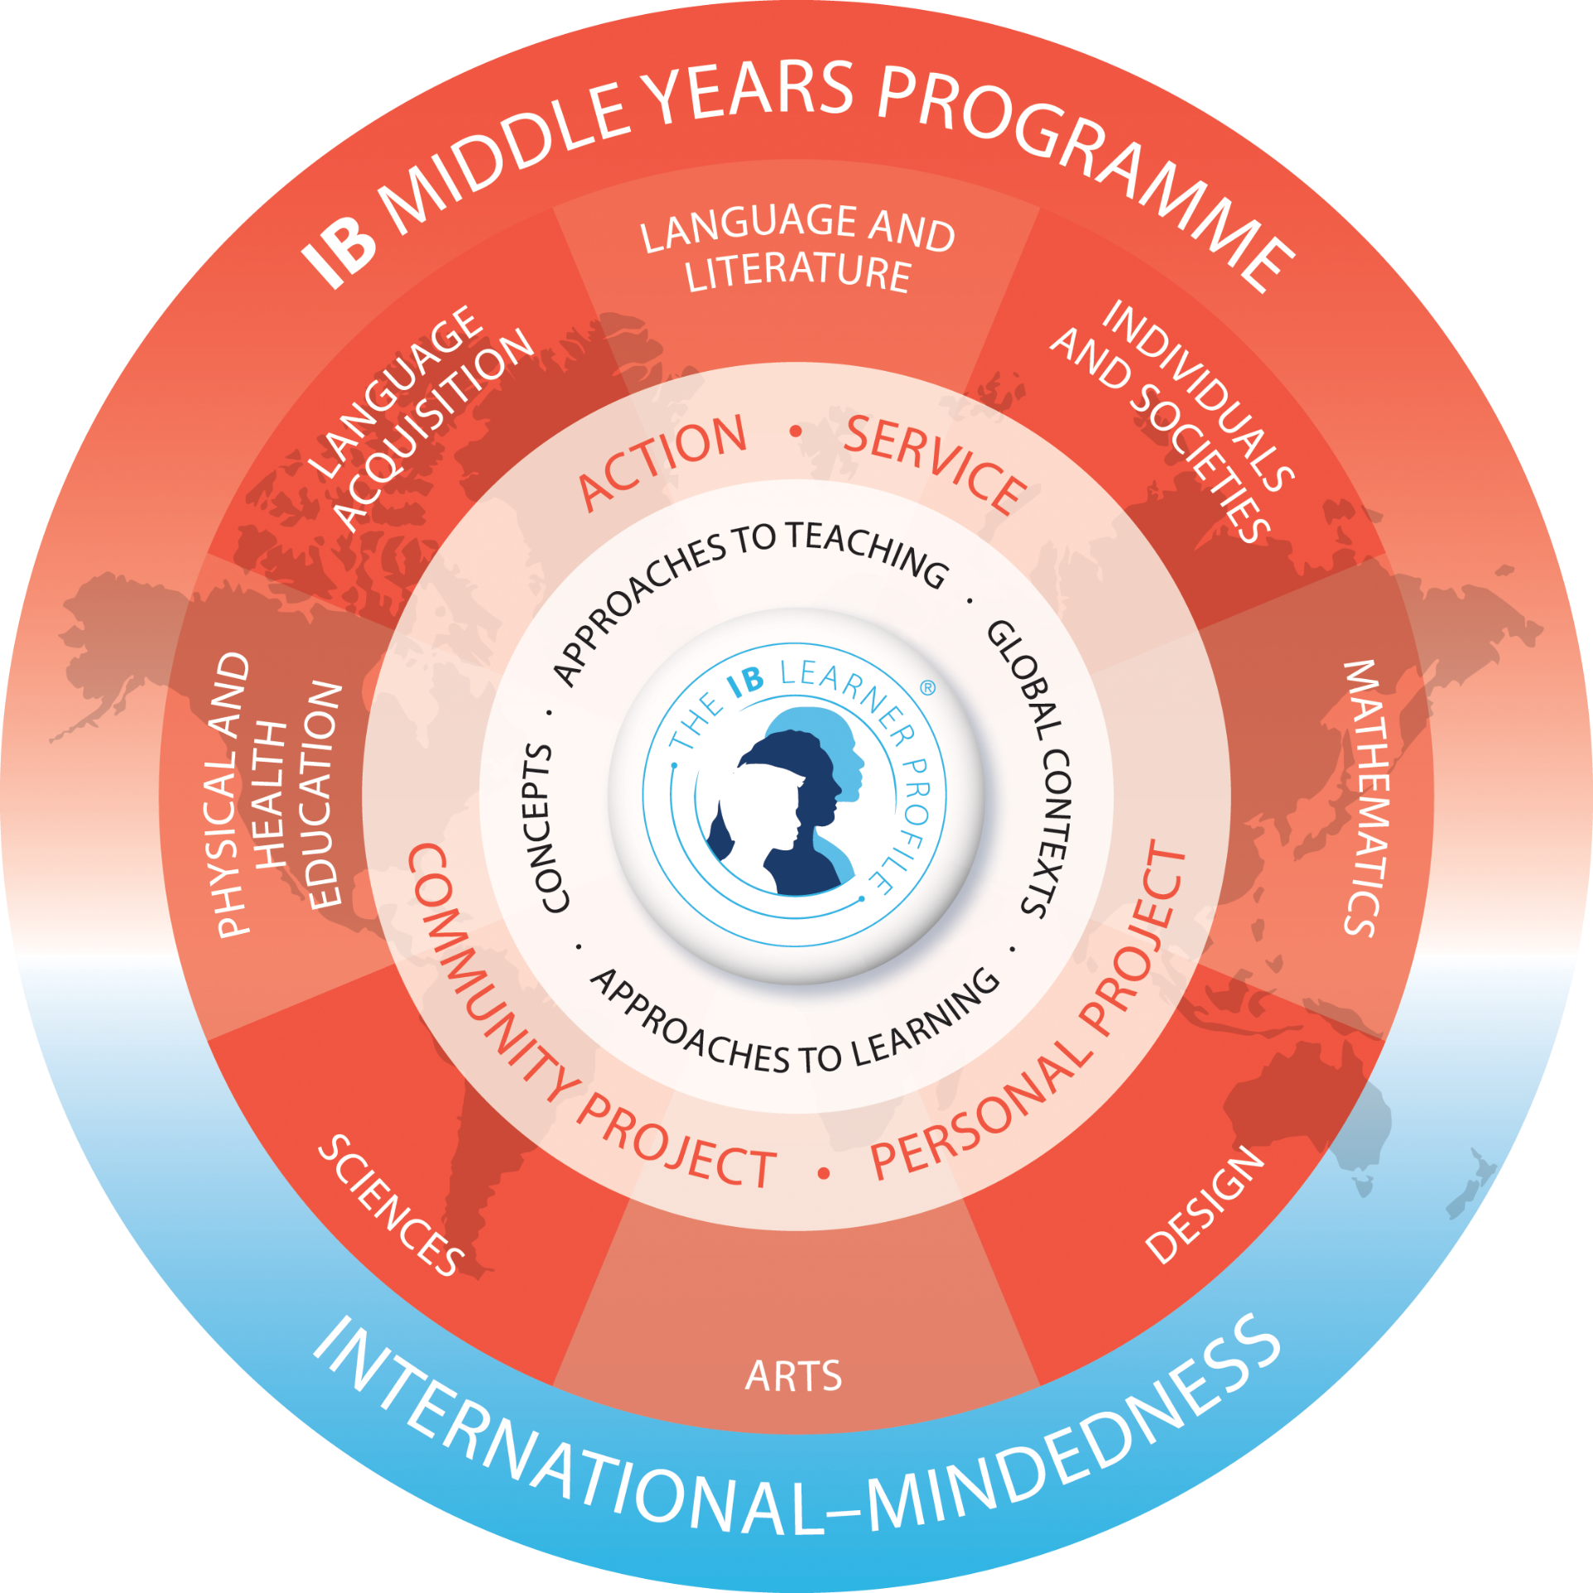
Νεοελληνική Γλώσσα και Γραμματεία
Αρχαία Ελληνική Γραμματεία
ΔΟΜΗ MYP
Μοντέλο Προγράμματος
Αγγλικά
Γαλλικά/Γερμανικά
Αρχαία Ελληνική Γλώσσα
Ιστορία
Οικιακή Οικονομία
Θρησκευτικά
Φυσική
Αγωγή
Μαθηματικά
Φυσική
Γεωγραφία
Βιολογία
Πληροφορική
Τεχνολογία
Μουσική - Καλλιτεχνικά
ΚΟΛΛΕΓΙΟ ΨΥΧΙΚΟΥ - ΓΥΜΝΑΣΙΟ
Notes:
Insert picture/right click/send to back

Slide 18
ΠΡΟΓΡΑΜΜΑ MYP
Διαθεματική Ενότητα (Interdisciplinary Unit)
Year 2
‘Δράσε όπως ο Φιλέας’
Βιολογία & Νεοελληνική Λογοτεχνία
Στόχος της ενότητας: Κατανόηση της επιστημονικής μεθόδου σε καταστάσεις της πραγματικής ζωής
Πρόταση Διερεύνησης:
Οι άνθρωποι επιδιώκουν την επίλυση καθημερινών προβλημάτων με δημιουργικό τρόπο o οποίος επηρεάζει τις πράξεις τους.
ΚΟΛΛΕΓΙΟ ΨΥΧΙΚΟΥ - ΓΥΜΝΑΣΙΟ
Notes:
Insert picture/right click/send to back

Slide 19
ΤΡΟΠΟΙ ΑΞΙΟΛΟΓΗΣΗΣ (ΚΡΙΤΗΡΙΑ)
ΚΟΛΛΕΓΙΟ ΨΥΧΙΚΟΥ - ΓΥΜΝΑΣΙΟ
 | Α | Β | Γ | Δ
Γλώσσα και λογοτεχνία | Ανάλυση | Οργάνωση | Παραγωγή λόγου | Χρήση της γλώσσας
Κατάκτηση Ξένης Γλώσσας | Κατανόηση προφορικού λόγου | Κατανόηση γραπτού λόγου | Παραγωγή προφορικού λόγου | Παραγωγή γραπτού λόγου
Άτομα και Κοινωνίες | Γνώση και Κατανόηση | Έρευνα | Επικοινωνία | Κριτική Σκέψη
Φυσικές Επιστήμες | Γνώση και Κατανόηση | Διερεύνηση και Σχεδιασμός | Επεξεργασία και Αξιολόγηση | Αναστοχασμός
Μαθηματικά | Γνώση και Κατανόηση | Διερεύνηση Μοτίβων | Επικοινωνία | Εφαρμογή των Μαθηματικών στο πλαίσιο πραγματικών καταστάσεων
Τέχνες | Γνώση και Ανταπόκριση | Ανάπτυξη Δεξιοτήτων | Δημιουργική Σκέψη | Ανταπόκριση
Φυσική αγωγή και Αγωγή Υγείας | Γνώση και Κατανόηση | Σχεδιασμός στόχων για βελτίωση απόδοσης | Εφαρμογή και απόδοση | Αναστοχασμός για βελτίωση απόδοσης
Σχεδιασμός (Ανάπτυξη Σχεδιαστικής Σκέψης) | Διερεύνηση και Ανάλυση | Ανάπτυξη Ιδεών | Εύρεση Λύσεων | Αξιολόγηση
Notes:
Insert picture/right click/send to back

Slide 20
ΠΡΟΓΡΑΜΜΑ MYP
Πολιτικές και Διαδικασίες
Assessment Policy
Academic Honesty Policy
Language Policy
SEN Policy
ΚΟΛΛΕΓΙΟ ΨΥΧΙΚΟΥ - ΓΥΜΝΑΣΙΟ
Notes:
Insert picture/right click/send to back

Slide 21
ΠΡΟΓΡΑΜΜΑ MYP
Ακαδημαϊκή Εντιμότητα
Έκφραση ιδεών με σεβασμό για τις ιδέες των άλλων
Κώδικας Ακαδημαϊκής
Εντιμότητας.
Δεξιότητες καταγραφής πηγών
ΚΟΛΛΕΓΙΟ ΨΥΧΙΚΟΥ - ΓΥΜΝΑΣΙΟ
Notes:
Insert picture/right click/send to back

Slide 22
ΠΡΟΓΡΑΜΜΑ MYP
Δράσεις Κοινωνικής Προσφοράς
(Service as Action)
Στοχεύει στην υπεύθυνη δράση του μαθητή.
Είναι βασικό στοιχείο της μαθησιακής διαδικασίας.
Ενθαρρύνει τους μαθητές να ενεργούν υπεύθυνα ατομικά και συλλογικά.
ΚΟΛΛΕΓΙΟ ΨΥΧΙΚΟΥ - ΓΥΜΝΑΣΙΟ
Notes:
Insert picture/right click/send to back

Slide 23
ΠΡΟΓΡΑΜΜΑ MYP
Δράσεις Κοινωνικής Προσφοράς
(Service as Action)
Μαθησιακά Οφέλη
Επίγνωση των δυνατοτήτων και τομείς προσωπικής ανάπτυξης
Αρμονική συνεργασία και αλληλοσεβασμός
ΚΟΛΛΕΓΙΟ ΨΥΧΙΚΟΥ - ΓΥΜΝΑΣΙΟ
Notes:
Insert picture/right click/send to back

Slide 24
ΠΡΟΓΡΑΜΜΑ MYP
Προσεγγίσεις στη Μάθηση
ATL Skills (Approaches to Learning)
Δεξιότητες
Επικοινωνίας
Συνεργασίας
Οργάνωσης
Έρευνας
Σκέψης
Καλλιεργούνται
Μαθήματα
Κοινωνική Ζωή
Δραστηριότητες της σχολικής ζωής
Δεν βαθμολογούνται αλλά συμβάλλουν στις επιδόσεις μαθητών.
Βοηθούν τους μαθητές και τους καθηγητές να επικοινωνήσουν και να στοχαστούν ως προς τη μαθησιακή διαδικασία.
ΚΟΛΛΕΓΙΟ ΨΥΧΙΚΟΥ - ΓΥΜΝΑΣΙΟ
Notes:
Insert picture/right click/send to back

Slide 25
ΠΡΟΓΡΑΜΜΑ MYP
Προσεγγίσεις στη Μάθηση
ATL Skills (Approaches to Learning)
Παράδειγμα: Ερωτηματολόγιο «Οι συνήθειές μου στη μελέτη»
1. Μελετώ :
α. πάντα στον ίδιο χώρο
β. σε διαφορετικό σημείο του σπιτιού κάθε φορά
2. Όταν μελετώ:
α. έχω δίπλα μου το τηλέφωνό μου
β. αφήνω το τηλέφωνό μου έξω από το δωμάτιο
3. Όταν κατά τη διάρκεια της μελέτης κάνω σκέψεις που με αποσπούν:
α. διακόπτω και ασχολούμαι με τις σκέψεις μου
β. τις καταγράφω σε ένα πρόχειρο χαρτί, ώστε να
επανέλθω, όταν τελειώσω τη μελέτη μου.
ΚΟΛΛΕΓΙΟ ΨΥΧΙΚΟΥ - ΓΥΜΝΑΣΙΟ
Notes:
Insert picture/right click/send to back

Slide 26
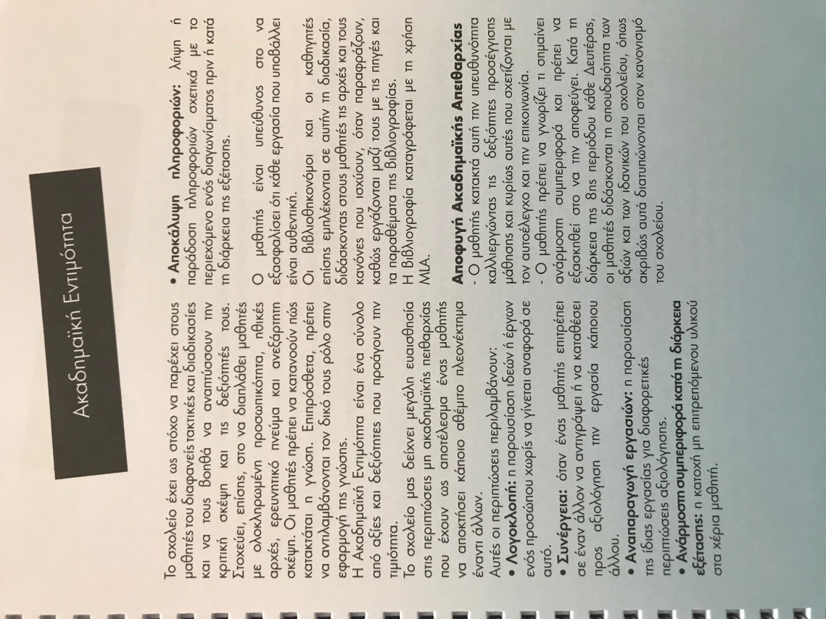
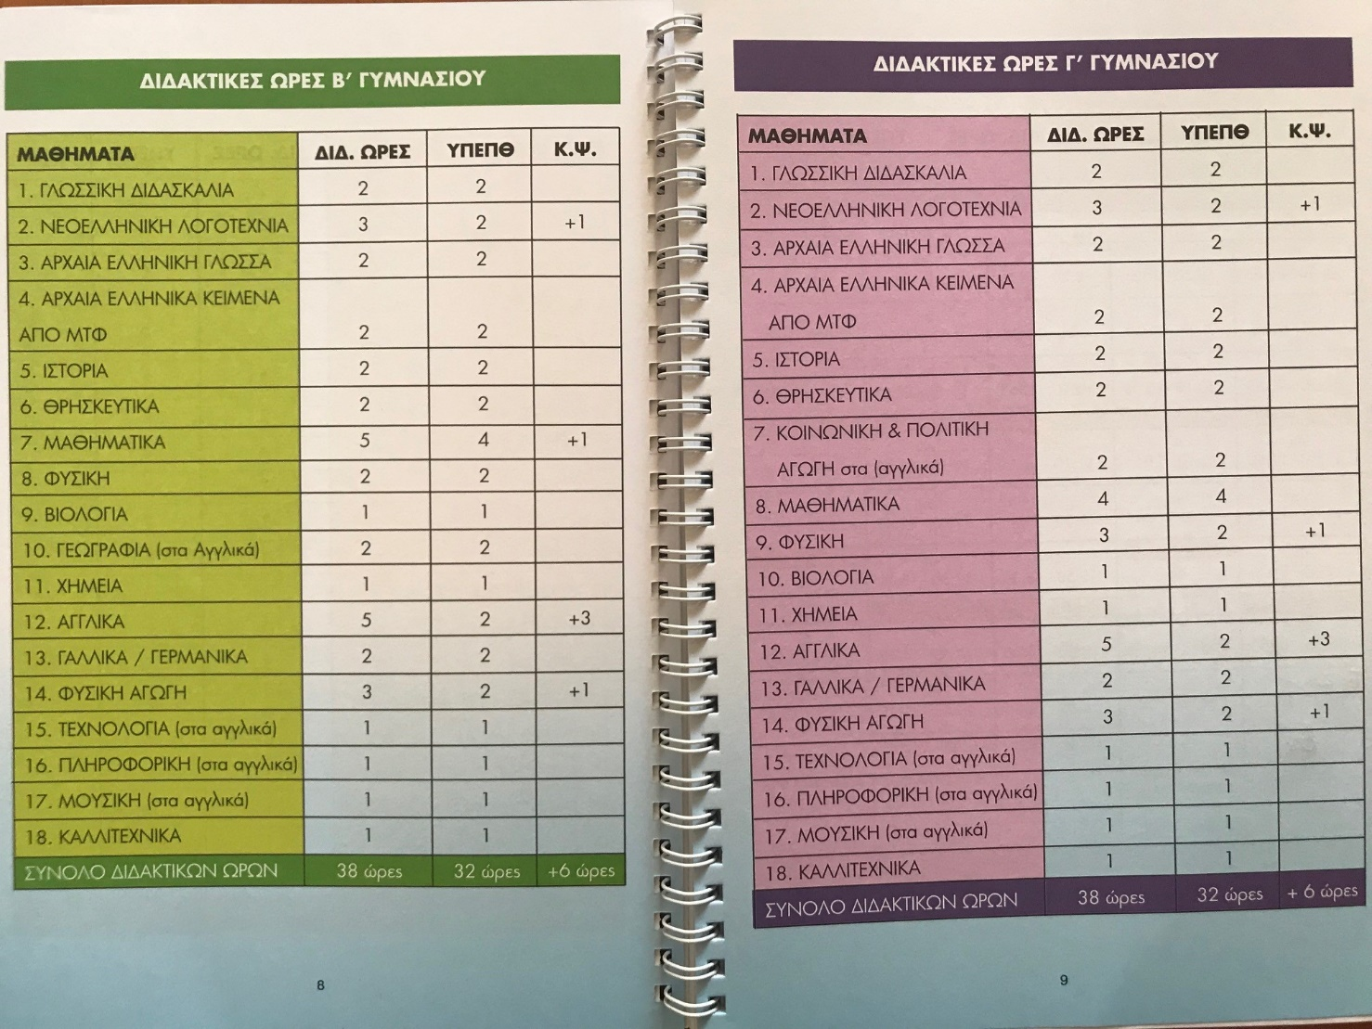
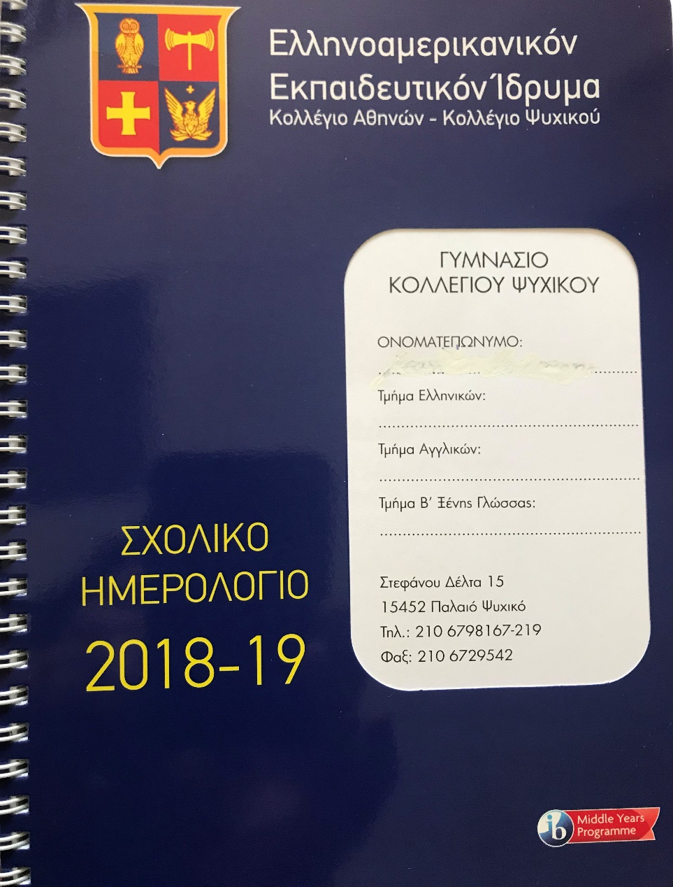
ΠΡΟΓΡΑΜΜΑ MYP
Student Planner
ΚΟΛΛΕΓΙΟ ΨΥΧΙΚΟΥ - ΓΥΜΝΑΣΙΟ
Notes:
Insert picture/right click/send to back

Slide 28
ΚΑΛΗ ΣΧΟΛΙΚΗ ΧΡΟΝΙΑ!
Notes:
Insert picture/right click/send to back

